Slide 1
webpack

Slide 2
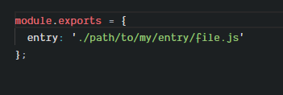
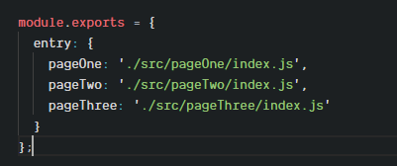
entry
entry – точка входа, указывает откуда webpack должен начать построение графа зависимостей.
По умолчанию webpack начинает собирать из src/index.js.
Входную точку можно переопределить указав путь в файле webpack.config.js.
Точек входа может быть несколько.

Slide 3
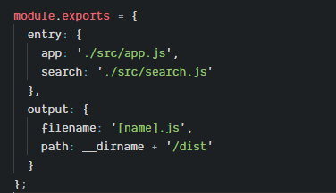
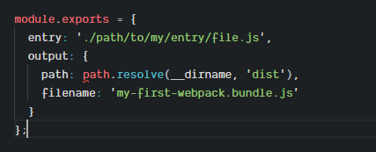
output
output – указывает webpack, где размещать и как называть финальную сборку.
По умолчанию эта сборка будет размещаться в dist/main.js
Путь к размещению финальной сборки, тоже можно переопределить.

Slide 4

mode
Эта опция указывает, какая сборка будет. (production, development).
webpack –mode production

Slide 5
loaders
loaders – это преобразования, которые применяются к исходному коду. С помощью их можно предварительно обрабатывать файлы при импорте.
loaders мы указываем в module.rules.

Slide 6
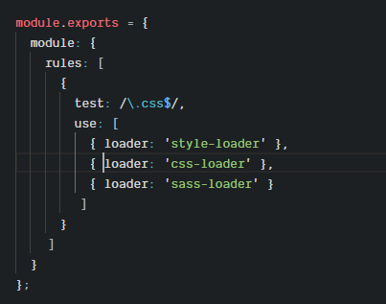
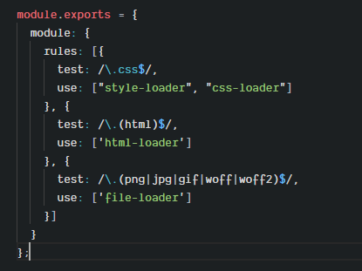

Slide 7
plugins
plugins – набор инструментов, позволяющие дополнять функционал webpack.
new webpack.HotModuleReplacementPlugin() – с помощью этого плагина страница браузера будет перезагружаться сама при изменении кода. (нужно добавить опцию --hot для включения этого браузера).
new CleanWebpackPlugin() – удаляет папку со сборкой до построения бандла.
new HtmlWebpackPlugin() – упрощает создание файлов HTML для обслуживания ваших бандлов.

Slide 8
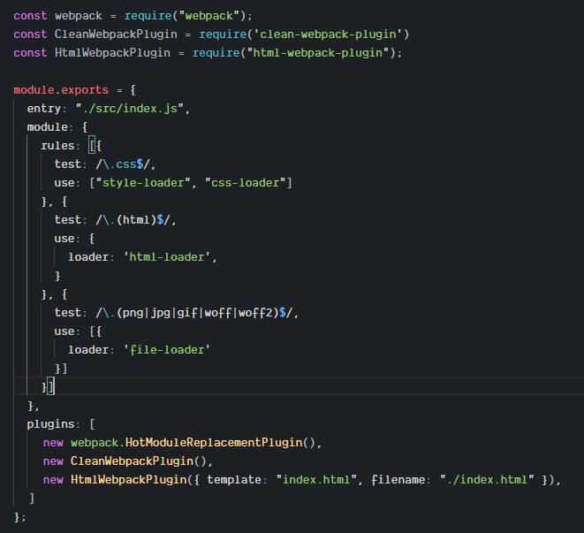

Slide 9
code splitting
С помощью code splitting, мы можем использовать динамические импорты в наших проектах.

Slide 10
